Slide 1


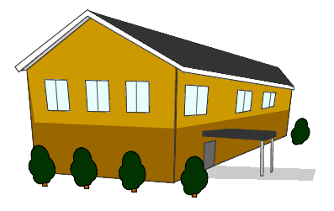
別紙２【利用者・家族向けパンフレット】
～ 障害者支援施設をご利用いただいているご利用者様、ご家族の皆様へ ～
グループホームの体験利用について
① 体験室のご案内
〇令和３年度より東京都の委託事業により、施設に入所されているご利用者様を対象として、グループホームに近い生活環境体験するための「地域移行体験室」が設置されることとなりました。
●以下のような方におススメです！
・グループホームの体験利用を考えているけど、普段と異なる環境で過ごすのは不安。
・体験利用できるグループホームを探しているが、なかなか見つからない。
⇒施設の担当職員がご利用者様に付き添い、利用料も無料なので、安心してお使いいただけます。
② 体験室の概要について
② 見学
① 体験
体験室
保護者・親族
障害者支援施設
利用者
付添
支援員
個別支援計画
〇ご利用者様の希望、家族のご意向についてご相談
③評価・課題抽出
③ ご利用方法等について
【ご利用にあたっての留意事項】
・事故防止の観点から、初めて地域移行体験室を利用する施設についてはＧＨにおける支援方法や支援にあたって注意すべき点について具体的にイメージできるよう、事前に体験室の見学を実施いたします。
・万一の事故に備え、施設利用者に保険等に加入していく場合がございますが、利用料は無料です。
●ご利用を希望される方は、担当職員までお問い合わせ願います。
【設置場所】東京都小平市中島町１6-2 フォーレストヒルズ102号
【受託施設】社会福祉法人黎明会 障害者支援施設澄水園
【設置場所】東京都荒川区町屋1丁目34-22 町屋レジデンス403号室
【受託施設】社会福祉法人すかい 障害者支援施設 皇海荘

